Slide 1
Презентация к статье «Использование и вставка триггеров в презентации Power Point»
Автор: Варук Елена Геннадьевна

Slide 2
1
П | Р | Е | З | Е | Н | Т | А | Ц | И | Я
 |  |  |  |  |  | Р | И | С | У | Н | О | К
2
3
 |  |  |  | А | Н | И | М | А | Ц | И | Я
4
 |  | Ф | О | Т | О | Г | Р | А | Ф | И | Я
 |  |  |  | Ф | И | Г | У | Р | А
5
 |  |  |  |  | М | Е | Н | Ю
6
 |  | Г | И | П | Е | Р | С | С | Ы | Л | К | А
7
Для появления отгадываемого слова нужно навести курсор мыши на соответствующие клетки так, чтобы курсор мыши предстал в виде руки с вытянутым вверх пальцем, и щёлкнуть левой кнопкой мыши.

Slide 3
ТРИГГЕР
это надпись или фигура на слайде, при нажатии на которые запускается анимация одного или нескольких объектов.

Slide 4
Загадка
Раньше такого умного друга
У школьников не было в нашей округе.
Теперь в каждом доме, на каждом столе,
Стоит он, помощник тебе да и мне.
Рисует, считает, хоть что вычисляет,
А если захочешь, в игру поиграет.

Slide 5
Загадка
Раньше такого умного друга
У школьников не было в нашей округе.
Теперь в каждом доме, на каждом столе,
Стоит он, помощник тебе да и мне.
Рисует, считает, хоть что вычисляет,
А если захочешь, в игру поиграет.
книга
человек

Slide 6
ПРАКТИЧЕСКАЯ РАБОТА

Slide 7
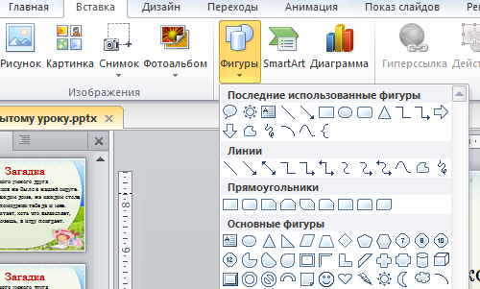
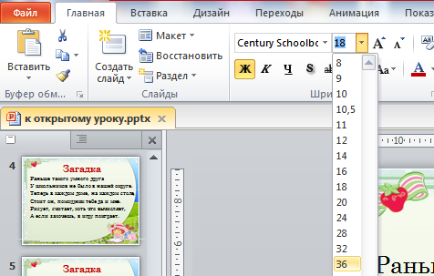
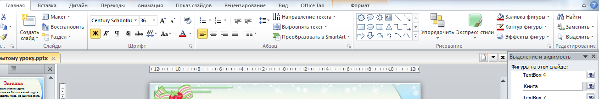
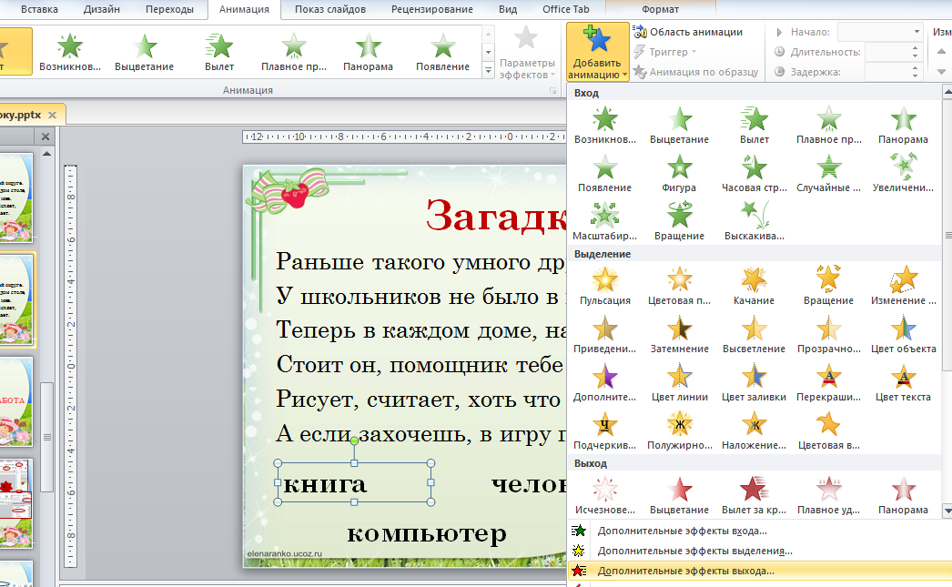
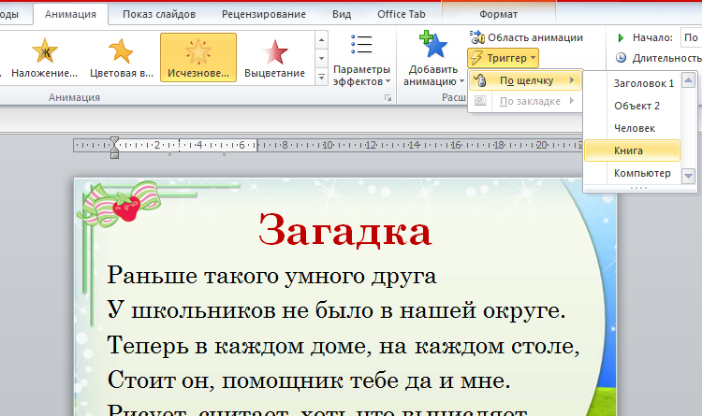
1.
2.
3.
4.
5.

Slide 8
РЕФЛЕКСИЯ

Slide 9
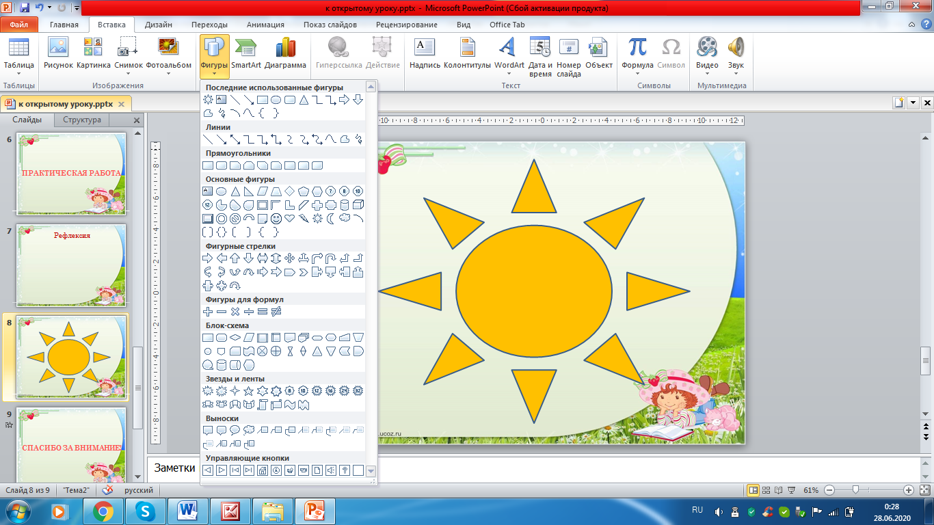
1. Пункт меню «Вставка»
2. Выбрать пункт Фигуры
3. Выбрать вид фигуры

Slide 10
СПАСИБО ЗА ВНИМАНИЕ!

Slide 11
Библиография
  1. Информационные загадки для детей [электронный ресурс]. – URL: https://sites.google.com/site/informatikalapina11111/informacionnye-zagadki [19.02.2020]
  При создании презентации был использован шаблон, разработанный Еленой Алексеевной Ранько – URL: https://elenaranko.ucoz.ru/ [22.02.2020]

